Slide 1
Читаем со зверятами
Слоги (буквы «Н», «С», «М», «Ш»)
Подготовила : Клименко Е.А.

Slide 2


СНА
С
НА

Slide 3

СМА
С
МА

Slide 4

СМО
С
МО

Slide 5

СНО
С
НО

Slide 6
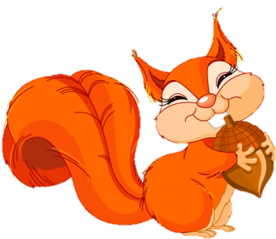
СМУ
С
МУ

Slide 7

СНУ
С
НУ

Slide 8
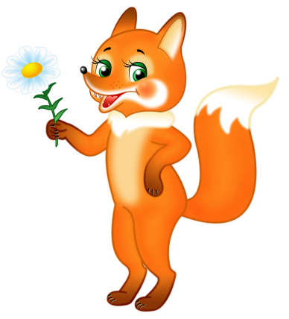
СМЫ
С
МЫ

Slide 9
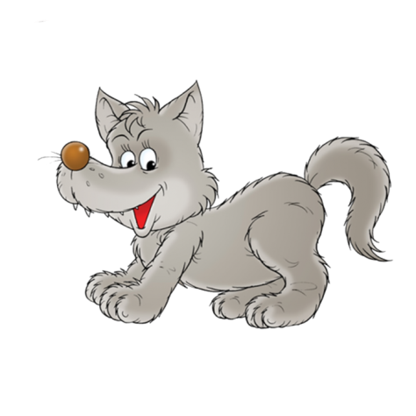
СНЫ
С
НЫ

Slide 10
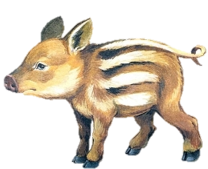
СМИ
С
МИ

Slide 11
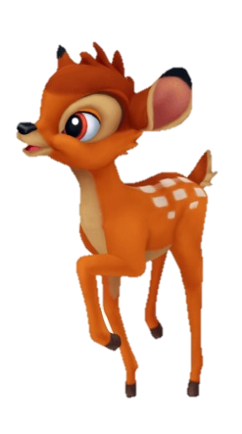
СНИ
С
НИ

Slide 12
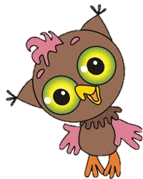
ШМО
Ш
МО

Slide 13

ШНО
Ш
НО

Slide 14

ШМУ
Ш
МУ

Slide 15

ШНУ
Ш
НУ

Slide 16

ШМЫ
Ш
МЫ

Slide 17

ШНЫ
Ш
НЫ

Slide 18
Источники
http://s4.pic4you.ru/y2014/10-07/12216/4635188.png ёжик
http://img-fotki.yandex.ru/get/9502/206777695.1a0/0_f7568_b4853e08_orig.jpg фон
http://img-fotki.yandex.ru/get/4312/annaze63.a0/0_3a8a3_4114d2d7_L.jpg муравей
http://s4.pic4you.ru/y2014/06-16/12216/4451283.png - божья коровка
https://img-fotki.yandex.ru/get/6438/192316549.63/0_9a93d_4e54c8c5_S зайчик
http://proza.kz/images/authors/8650.png мишка
http://thumbs.yaymicro.com/rz_128x128/0/b22/b22be2.jpg белочка
http://nachalo4ka.ru/wp-content/uploads/2014/08/Lisa.png лисичка
http://img1.liveinternet.ru/images/attach/c/4/79/777/79777365_4663906_Volk.png волк
http://boombob.ru/img/picture/Jun/20/6fb4bbb5a6bf9fad9db4309960593f3a/mini_12.jpg кабанчик
http://images.wikia.com/disney/images/archive/f/f5/20120220013927!Bambi.jpg оленёнок
http://bremenskie.com/blog.php?qpswu=/ycvruky/vidy_urokov_matematiki_po_fgos_5708_5.jpg совёнок
http://skachatkartinki.ru/img/picture/Sep/21/3d7d7580b9e8ff723731869ff6caa7b2/3.jpg ворона
http://img1.liveinternet.ru/images/attach/c/2/64/251/64251023_023413198.png утка
http://www.nachalka.com.ua/_ph/65/39777545.png птичка

